Slide 1

DECISIONES EN SALUD DE LOS MENORES DE EDAD
Eliana Patricia Ramírez Cano.
Cali, noviembre, 2024

Slide 2

NO TENGO CONFLICTO DE INTERES

Slide 3

HOJA DE RUTA
Historia
Desarrollo Cognitivo.
Actualidad en Colombia.
Futuro

Slide 4

HISTORIA
Esta foto de Autor desconocido está bajo licencia CC BY-NC-ND
Notes:
El modelo paternalista clásico, que configuró por siglos la relación médico–pa- ciente, ha cambiado progresivamente hacia un modelo que privilegia la autodeterminación, la participación informada y consciente en los es- cenarios de toma de decisiones, y la promoción de un modelo centrado en la familia1.

Slide 5
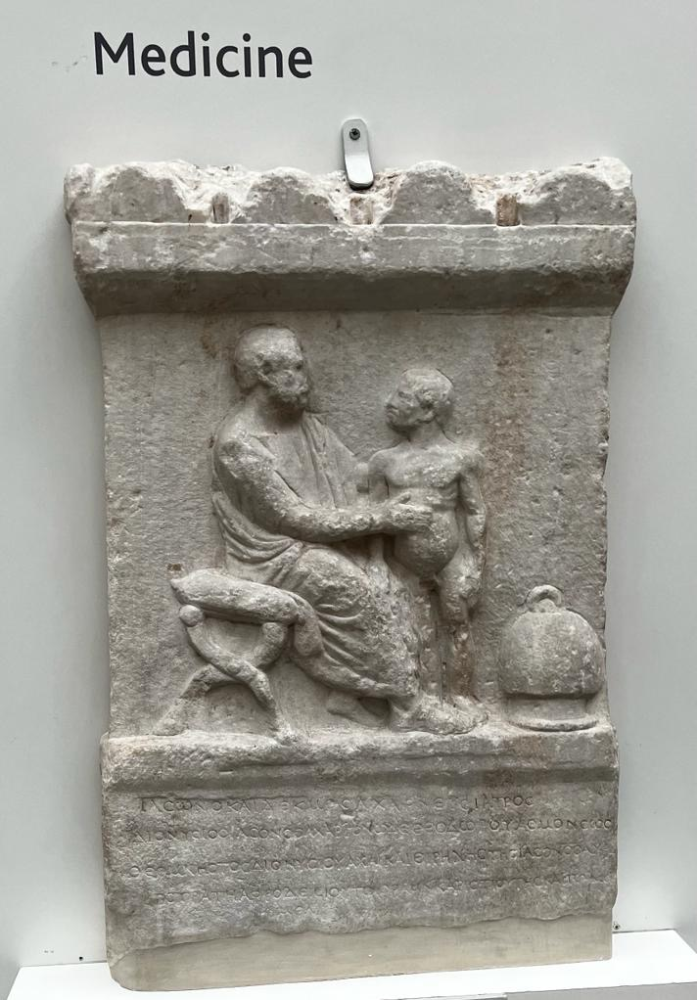
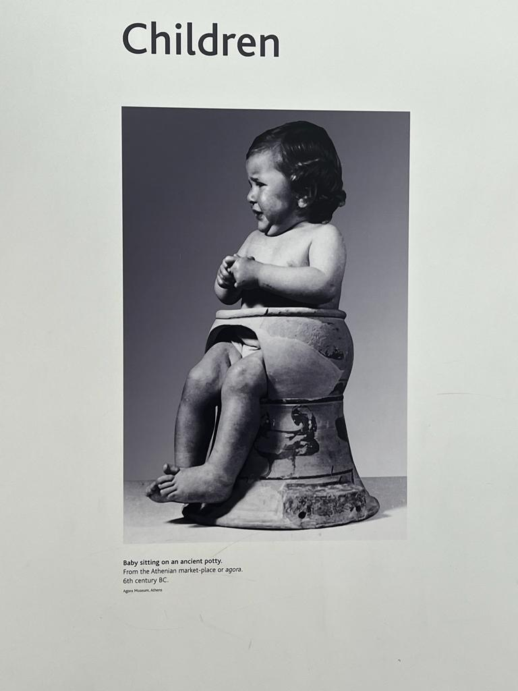
Notes:
e pensaba que el niño tenía poco valor por sí mismo y se le otorgaba valor solo en función de ser un proyecto de adulto. Por esta razón, «los niños fueron seleccionados como sujetos de fácil acceso en investigación.

Slide 6
HISTORIA
XVII niño poco valor
Niños fácil acceso, riesgos innecesarios.
No se respetaba la autonomía.
Declaración de Helsinki.
Convención Derechos del Niño 1989
Promover y proteger los derechos de los niños.
Universidad El Bosque • Revista Colombiana de Bioética. Vol. 9 No 1 • Enero - Junio de 2014
Notes:
El modelo paternalista clásico, que configuró por siglos la relación médico–pa- ciente, ha cambiado progresivamente hacia un modelo que privilegia la autodeterminación, la participación informada y consciente en los es- cenarios de toma de decisiones, y la promoción de un modelo centrado en la familia1.

Slide 7
DESARROLLO COGNITIVO
Esta foto de Autor desconocido está bajo licencia CC BY-NC-ND

Slide 8
DESARROLLO COGNITIVO
Etapa sensorio-motora: nacimiento hasta los 2 años:
  Experiencias sensoriales.
Etapa pre-operacional: 2 años - 7 años aproximadamente:
  Juego de imitación.
Etapa operaciones concretas: 7 a 11 años aproximadamente.
  Empiezan a pensar de forma más lógica. Su pensamiento aún puede ser muy rígido.
Etapa operaciones formales: adolescencia y se extiende hasta la edad adulta.
  Aumento en la lógica, la capacidad de utilizar el razonamiento deductivo y una comprensión de las ideas abstractas

Slide 9
ACTUALIDAD EN COLOMBIA
Esta foto de Autor desconocido está bajo licencia CC BY-NC-ND

Slide 10

LA LEY 1098 DE 2006 (CÓDIGO DE LA INFANCIA Y ADOLESCENCIA),
Derechos del niño: menores como sujetos plenos de derechos. Derechos relacionados con la salud.
Consentimiento en función de la edad: El consentimiento debe ser dado por los representantes legales, aunque el menor puede ser consultado según su madurez.
Capacidad progresiva: Los menores, dependiendo de su edad y madurez, pueden tomar decisiones sobre su salud, especialmente en el rango de 14 a 18 años.
Esta foto de Autor desconocido está bajo licencia CC BY

Slide 11
CONSENTIMIENTO INFORMADO
Menores de 14 años: procedimientos médicos, otorgados por los padres.
Menores entre 14 y 18 años: capacidad progresiva para toma de decisiones.
Esta foto de Autor desconocido está bajo licencia CC BY
Notes:
Menores de 14 años: En general, los menores de 14 años no tienen capacidad plena para dar consentimiento informado de forma autónoma en la mayoría de los contextos. El consentimiento para realizar un acto que involucra su salud o su bienestar (como procedimientos médicos) debe ser otorgado por los padres o representantes legales. Esto se ajusta a los principios de protección de derechos del menor, garantizando que el adulto responsable actúe en beneficio del niño o adolescente.
Menores entre 14 y 18 años: A partir de los 14 años, se reconoce que el menor tiene capacidad progresiva para participar en la toma de decisiones que le afectan. En este rango de edad, el consentimiento informado puede ser otorgado directamente por el menor, especialmente cuando se trata de situaciones donde se reconoce su capacidad de comprensión y juicio, como en decisiones médicas, judiciales o de otro tipo, siempre que la ley lo permita. No obstante, se espera que los padres o responsables también sean consultados, aunque la autonomía del menor empieza a ser mayor.

Slide 12
CONSENTIMIENTO INFORMADO
Ley 1751 de 2015
Ley Estatutaria en Salud: consentimiento informado es un derecho fundamental en salud:
En los menores, los representantes legales deben proporcionar el consentimiento para intervenciones que impliquen riesgos para la salud del menor.
La Corte Constitucional: cuando el menor tiene suficiente madurez y comprensión de la situación, se le debe involucrar activamente en el proceso de toma de decisiones, incluso cuando no tiene plena capacidad jurídica.
En situaciones de emergencia, o cuando el menor tiene una edad avanzada y puede entender la información proporcionada, puede ser consultado directamente, aunque la autorización de los padres sigue siendo relevante.
Esta foto de Autor desconocido está bajo licencia CC BY
Notes:
Menores de 14 años: En general, los menores de 14 años no tienen capacidad plena para dar consentimiento informado de forma autónoma en la mayoría de los contextos. El consentimiento para realizar un acto que involucra su salud o su bienestar (como procedimientos médicos) debe ser otorgado por los padres o representantes legales. Esto se ajusta a los principios de protección de derechos del menor, garantizando que el adulto responsable actúe en beneficio del niño o adolescente.
Menores entre 14 y 18 años: A partir de los 14 años, se reconoce que el menor tiene capacidad progresiva para participar en la toma de decisiones que le afectan. En este rango de edad, el consentimiento informado puede ser otorgado directamente por el menor, especialmente cuando se trata de situaciones donde se reconoce su capacidad de comprensión y juicio, como en decisiones médicas, judiciales o de otro tipo, siempre que la ley lo permita. No obstante, se espera que los padres o responsables también sean consultados, aunque la autonomía del menor empieza a ser mayor.

Slide 13
RESOLUCIÓN 0825 DE 2018
…..derecho a morir con dignidad de los niños, niñas y adolescentes.
Los niños o niñas del grupo poblacional entre los 6 y 12 años podrán presentar solicitudes bajo dos condiciones. Primero, deben alcanzar un desarrollo neurocognitivo y psicológico excepcional que les permita tomar una decisión libre e informada y, segundo, su concepto de muerte debe alcanzar el nivel esperado para un niño mayor de 12 años. Este concepto de muerte se refiere al entendimiento de que todo el mundo, incluso uno mismo, va a morir tarde o temprano.
Esta foto de Autor desconocido está bajo licencia CC BY

Slide 14

RESOLUCIÓN 0825 DE 2018
Los adolescentes entre 14 y 18 años podrán manifestar sus preferencias de manera anticipada por medio de un DVA si encuentran en la capacidad de tomar decisiones sobre este ámbito médico.

Slide 15

RESOLUCIÓN 0825 DE 2018
Al momento de hacer la solicitud, quienes ejerzan la patria potestad de los menores de edad entre 6 y 14 años deberán expresar que están de acuerdo con la solicitud del procedimiento.

Slide 16
RESOLUCIÓN 0825 DE 2018
Para los adolescentes entre 14 y 17 años NO es obligatorio contar con la participación de los adultos que ejercen la patria potestad. Cuando la persona tome la decisión de practicar el procedimiento, se le informara a quienes ejerce la patria potestad sobre la voluntad expresadas.

Slide 17

RESOLUCIÓN 8430 DE 1993
Establece que se debe obtener certificación de un neurólogo, psiquiatra o sicólogo, sobre la capacidad de entendimiento, razonamiento y lógica del individuo. Cuando la capacidad mental y el estado sicológico del menor lo permitan, se deberá obtener, además, su aceptación para ser sujeto de investigación, después de explicársele su participación en el estudio.
Esta foto de Autor desconocido está bajo licencia CC BY-SA-NC

Slide 18

RESOLUCIÓN 051 DE 2023
Por medio del cual se adopta la regulación única para la atención integral en salud frente a la Interrupción Voluntaria del Embarazo (IVE) y se modifica el numeral 4.2 del Lineamiento Técnico y Operativo de la Ruta Integral de Atención en Salud Materno Perinatal adoptado mediante la Resolución 3280 de 2018
Las menores de edad pueden decidir la interrupción voluntaria del embarazo autónomamente sin que sea necesaria la autorización de terceros.

Slide 19
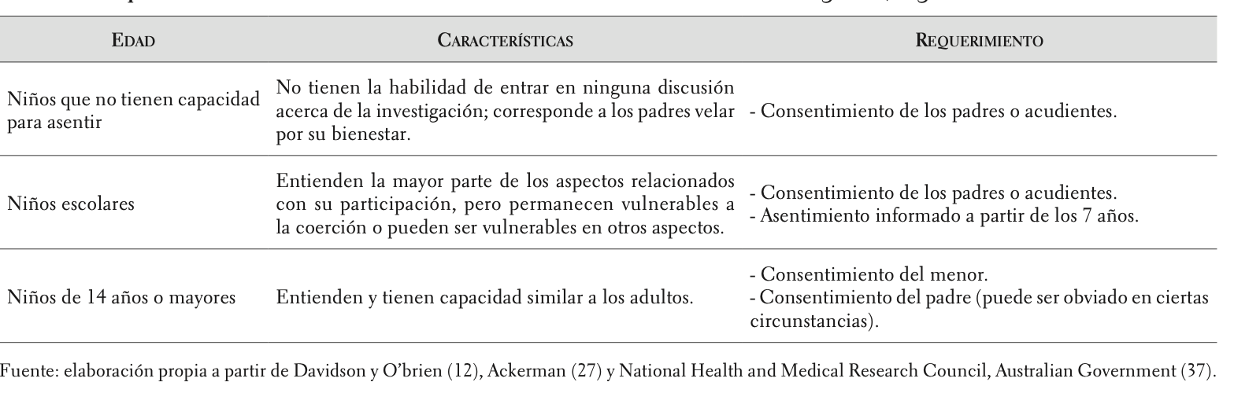
CONSENTIMIENTO Y ASENTIMIENTO EN INVESTIGACION
cien. tecnol. salud. vis. ocul. / vol. 16, no. 1 / enero-junio del 2018 / pp. 75-87 / issn: 1692-8415 / issn-e: 2389-8801

Slide 20
FUTURO
Esta foto de Autor desconocido está bajo licencia CC BY-NC-ND

Slide 21


PROYECTO RESOLUCIÓN
Esta foto de Autor desconocido está bajo licencia CC BY-NC-ND

Slide 22

RESOLUCION MINISTERIO DE SALUD Y PROYECCION SOCIAL
Por la cual se adoptan las medidas para garantizar el acceso, autonomía y consentimiento informado de niñas, niños y adolescentes en la atención en salud.

Slide 23

RESUELVE
ARTÍCULO PRIMERO. Objeto. Adoptar medidas para garantizar el acceso, autonomía y consentimiento informado de niñas, niños y adolescentes en la atención en salud de acuerdo con la evolución de sus facultades y autonomía progresiva, desde un enfoque de derechos humanos, género, diferencial étnico, discapacidad, territorial, y bajo la comprensión en el marco de los derechos individuales y colectivos.

Slide 24
ARTICULO TERCERO. Definiciones
Evolución de Facultades: Proceso de adquisición de competencias, para elegir con independencia. Mantenimiento de la salud y sobre procesos de atención en salud, incluyendo el reconocimiento del cuidado de sí.

Slide 25
ARTICULO TERCERO. Definiciones
Autonomía Progresiva: Proceso gradual en adquisición de habilidades, toma de decisiones y control de su propia vida, autonomía, ejercer sus derechos, asumir responsabilidades.
Edad, desarrollo cognitivo, entorno familiar, educativo, social, cultural y normas sociales.

Slide 26
ARTICULO TERCERO. Definiciones
Consentimiento informado de representantes legales: Cuando las niñas, niños y adolescentes no cuentan con el desarrollo de la evolución de facultades y autonomía progresiva.

Slide 27
ARTICULO TERCERO. Definiciones
Consentimiento Informado de niños, niñas y adolescentes. Manifestación libre, voluntaria e informada, en el marco de la garantía del derecho a la salud, de acuerdo con la evolución de sus facultades y autonomía progresiva.

Slide 28
ARTICULO TERCERO. Definiciones
Consentimiento Informado cualificado de niños, niñas y adolescentes. Manifestación libre, voluntaria e informada, en el marco de la garantía del derecho a la salud, ante procedimientos médicos de alto riesgo y/o complejidad.

Slide 29
ARTICULO TERCERO. Definiciones
Consentimiento asistido. Consentimiento emitido por las y los representantes legales, con apoyo de profesionales de salud, en los casos que no sea posible conocer la decisión previa evaluación de sus facultades y autonomía progresiva.

Slide 30
Decisiones y Consentimiento Informado de Niños y Adolescentes
Información
Proporcionar tiempo suficiente
Evolución de facultades y autonoma progresiva
Particularidades individuales
Intensidad e impacto del procedimiento

Slide 31
Decisiones y Consentimiento Informado de Niños y Adolescentes
Escuchar
Emitir a partir de su decisión y necesidades
Evolución de facultades y autonoma progresiva
Informar a los representantes legales
consentimiento asistido
Finalidad de proteger el interés superior.

Slide 32
Decisiones y Consentimiento Informado de Niños y Adolescentes
IVE, prueba de embarazo, control prenatal, atención del parto, anticonceptivos, tamizaje VIH
Evolución de facultades y autonoma progresiva

Slide 33
Autonomía Progresiva de Niños Y Adolescentes en la Toma De Decisiones en Salud
No Cuenta con Representante legal
Desarrollo de evolución de sus facultades y autonomía progresiva..
Bajo Riesgo
Podrán asumir la responsabilidad de toma de decisiones.
Mayor complejidad o riesgo
Mayor rigurosidad y calidad de la información para proporcionar consentimiento informado o consentimiento informado cualificado.

Slide 34
“USAR EL PODER DE DECIDIR TE DA LA CAPACIDAD DE SUPERAR TODA EXCUSA PARA CAMBIAR CUALQUIER PARTE DE TU VIDA EN UN INSTANTE.”
ANTHONY ROBBINS

Slide 35

GRACIAS

